Slide 1
期货基础知识
2018年4月23日

Slide 2
期货的定义
期货：是由期货交易所统一制定的，规定在未来某一特定时间、特定地点交割一定数量和质量的标的物的标准化合约。
---期货是相对现货而言的
---期货和现货的交易对象不同：现货是现钱现货，期货是合同交易，也就是合同的相互转让。
---期货的交割是有期限的，在到期以前是合同交易，而到期日却是要兑现合同进行现货交割的。

Slide 3
期货的种类
商品期货---主要品种可以分为农产品期货、金属期货（包括基础金属与贵金属期货）、能源期货。
金融期货---主要品种可以分为外汇期货、利率期货（包括中长期债券期货和短期利率期货）和股指期货。
商品期货和金融期货主要区别
（1）标的物不同---商品期货的标的物是某种大宗商品，金融期货没有实际的标的资产。
（2）交割不同---商品期货是实物交割（商品所有权按规定进行转移、了结未平仓合约的过程） ，会涉及交割的时间、地点、交割方式和商品等级等（严格的）规定；金融期货一般就是现金结算。

Slide 4
期货市场的功能
(一) 价格发现功能 ：
1、权威性、连续性、超前性
2、期货价格可以综合反映出供求双方对未来某个时间的供求关系和价格走势的预期。这种价格信息增加了市场的透明度，有助于提高资源配置的效率。

Slide 5
期货市场的功能
(二) 规避风险功能（套期保值 ）
---风险越大，收益越大，这是经济活动中的重要规则，但几乎所有商品经济活动的参与者，都希望能够在获取尽可能大的利润的同时，尽可能多地减少风险；
①期货市场的成交价格具有超前性和权威性，人们可以根据它的特性大大的降低未来经营活动中可能遇到的风险。
②期货交易中更为重要的避险功能还在于各种生产者、消费者和中间商等可通过套期保值来达到回避价格风险的目的。
③利用期货交易中双向交易的特点，及时的减少由于商品价格暴涨，暴跌的风险。

Slide 6
期货市场的功能
（三）风险投资
进行风险投资、获取风险收益的功能
投机是期货交易中不可缺少的经济行为，是构成期货交易的基础条件之一。
投机者承担了期货市场上的价格风险，也可获得风险投资收益。

Slide 7
期货交易的基本特征
合
约
标
准
化
交
易
集
中
化
双
向
交
易
及
对
冲
机
制
杠
杆
机
制
每
日
无
负
债
结
算
制
度

Slide 8
期货交易基本特征说明
一、合约标准化：期货合约的条款中除价格外，其他均由期货交易所规定好，具有标准化的特点。
二、交易集中化：期货交易必须在期货交易所内进行。期货交易所实行会员制，只有会员方能进场交易。场外的广大客户若想参与期货交易，只能委托期货经纪公司代理进入期货交易所交易。
三、双向交易和对冲机制：既可以买入建仓也可以卖出建仓；并通过和建仓时相反方向的交易来解除履约责任，即买开仓以卖平仓、卖开仓以买平仓。

Slide 9
期货交易基本特征说明
四、杠杆机制 ：期货交易实行保证金制度，保证金一般为成交合约 价值的5%-10%，但能完成数倍乃至数十倍的合约交易，即“杠杆机制”。
五、每日无负债结算制度：在每个交易日结束后，交易所对交易者当天的盈利状况进行结算，如果交易者亏损严重，保证金账户资金不足，则要求交易者必须在下一日开市前追加保证金。

Slide 10
期货投资类别
套期保值交易-机构和企业链客户为主
主要是与期货品种相关的生产经营企业和销售贸易商，回避现货价格风险并能够利用期货市场来锁定成本及利润。
期货套利
套利的风险较低，套利的盈利能力也较直接交易小 ；是利用价差变化并通过对等反向交易，从价差相对变动中获利。
（套利的主要作用是帮助扭曲的市场价格回复到正常水平，同时增强市场的流动性）。
期货投机-普通投资人为主
以获取价差收益为目的的期货交易者（提高市场流动性，价格风险承担者）

Slide 11
国内期货市场
国内期货市场
上海期货交易所
大连商品交易所
郑州商品交易所
中国金融交易所

Slide 12
期货交易所合约商品
上海期货交易所 ----铜、铝、锌、铅、橡胶、黄金、燃料油、螺纹、线材共9个商品 | 大连商品交易所 ----大豆A、大豆B、豆粕、玉米、豆油、塑料、PVC、棕榈油、焦炭共9个商品
郑州商品交易所 ----小麦、强麦、白糖、棉花、PTA、菜油、籼稻共7个商品 | 中国金融交易所 ----股指期货

Slide 13
国内部分期货合约简介
 | 铜 | 金 | 燃料油 | 天然橡胶 | 大豆1号 | 棉花
交易单位 | 5吨 | 1000克 | 50吨 | 5吨 | 10吨 | 5吨
最小变动价位 | 10元/吨 | 0.01元/克 | 1元/吨 | 5元/吨 | 1元/吨 | 5元/吨
交易时间 | 上午 9:00—10:15 10:30—11:30 下午 13:30—15:00 上交所上午9:00-11:30
每日涨跌停板 | ±6% | ±5% | ±6% | ±6% | ±5% | ±7%
初始保证金 | 8% | 7% | 8% | 13% | 5% | 12%

Slide 14
期货交易基本分析方法
基本分析法
从商品的供求变化对商品价格的影响这一角度来进行分析
技术分析法
分析历史的行情和数据，找出规律，推测价格的走势
正在发展、论证中的分析方法

Slide 15
股指期货合约简介
合约标的 | 沪深300指数
合约乘数 | 每点300元
合约价值 | 沪深300指数点×300元
报价单位 | 指数点
最小变动价位 | 0.2点
合约月份 | 当月、下月及随后两个季月
交易时间 | 9:30-11:30，13:00-15:15
最后交易日交易时间 | 9:30-11:30，13:00-15:00
每日价格最大波动限制 | 上一交易日结算价的±10%
最低交易保证金 | 合约价值的15%
最后交易日/交割日期 | 合约到期月份第三个星期五， 遇法定节假日顺延
交割方式 | 现金交割
交易代码 | IF
上市交易所 | 中国金融期货交易所
交割日结算价格的确定：沪深300现货指数的最后2小时算术平均价

Slide 16
股指期货合约要素
合约是期货交易所统一制定的标准化协议，是股指期货交易的对象。
(1)合约标的。即股指期货合约的基础资产，比如沪深300(2480.26,-53.84,-2.12%)股指期货的合约标的即为沪深300股票价格指数。
(2)合约价值。合约价值等于股指期货合约市场价格的指数点与合约乘数的乘积。
(3)报价单位及最小变动价位。股指期货合约的报价单位为指数点，最小变动价位为该指数点的最小变化刻度。
(4)合约月份。指股指期货合约到期交割的月份。

Slide 17
股指期货合约要素
(5)交易时间。指股指期货合约在交易所交易的时间。投资者应注意最后交易日的交易时间可能有特别规定。
(6)价格限制。是指期货合约在一个交易日或者某一时段中交易价格的波动不得高于或者低于规定的涨跌幅度。
(7)合约交易保证金。合约交易保证金占合约总价值的一定比例。
(8)交割方式。股指期货采用现金交割方式。
(9)最后交易日和交割日。股指期货合约在交割日进行现金交割结算，最后交易日与交割日的具体安排根据交易所的规定执行。

Slide 18
关于沪深300指数
指数代码：000300
成分股：300个
调整和实施：原则上每半年调整一次，一般为1月初和7月初实施调整，调整方案提前两周公布。
调整比例：每次调整的比例不超过10%

Slide 19

沪深300各行业所占据的比重

Slide 20
股指期货风险控制
保证金制度
涨跌停板制度
持仓限额制度（日内交易次数限制）
大户报告制度
强行平仓制度
强行减仓制度
结算保证金制度
风险警示制度

Slide 21
保证金制度
保证金制度-期货市场中所独有的保证金制度是客户履行合约的财力保证，凡参与股指期货交易，无论买方还是卖方，均需按所在交易所的规定缴纳， 保证金制度杜绝了负债现象。
保证金分为结算准备金和交易保证金。
---交易保证金是指已被合约占用的保证金
---结算准备金是指未被合约占用的保证金

Slide 22
涨跌停板制度
涨跌停板制度-涨跌停板幅度由交易所设定,交易所可以根据市场风险状况调整涨跌停板幅度。
沪深300指数期货涨跌停板为上一交易日结算价的±10%；
季月合约上市首日涨跌停板幅度为挂盘基准价的±20％；
合约最后交易日涨跌停板幅度为上一交易日结算价的±20％。

Slide 23
持仓限额制度
持仓限额制度-是指交易所规定的会员或者客户对某一合约单边持仓的最大数量。同一客户在不同会员处开仓交易,其在某一合约单边持仓合计不得超出该客户的持仓限额。
中金所限制日内开仓500手

Slide 24
大户报告制度
大户持仓报告制度-指会员或客户某一合约持仓达到中金所规定的持仓报告标准时,会员或客户应当向交易所报告。
大户持仓报告制度-与限仓制度紧密相关的又一个防范大户操纵市场价格、控制市场风险的制度。通过实施大户持仓报告制度，可以使中金所对持仓量较大的会员或客户进行重点监控，了解其持仓动向、意图，对于有效防范市场风险有积极作用。

Slide 25
强行平仓和强行减仓制度
强行平仓-指交易所按有关规定对会员、客户持仓实行平仓的一种强制措施。强行平仓制度的实行，能及时制止风险的扩大和蔓延。
强制减仓-指交易所将当日以涨跌停板价格申报的未成交平仓报单，以当日涨跌停板价格与该合约净持仓盈利客户按照持仓比例自动撮合成交。即，申报平仓数量是指在当日交易日收市后，已在交易所系统中以涨跌停板价格申报无法成交的、且客户合约的单位净持仓亏损大于等于当日交易日结算价10%的所有持仓。同一客户双向持仓的，其净持仓部分的平仓报单参与强制减仓计算，其余平仓报单与其反向持仓自动对冲平仓。强制减仓造成的经济损失由会员及其客户承担。

Slide 26
结算担保金制度和风险警示制度
结算担保金-指由结算会员依交易所的规定缴存的，用于应对结算会员违约风险的共同担保资金。引进结算会员共同担保机制，在股指期货市场一开始运作时就有一笔相当数量的共同担保资金，可以增加交易所应对风险的财务资源，建立化解风险的缓冲区，进一步强化交易所整体抗风险能力，为市场平稳运作提供有力保障。
交易所认为必要的，可以分别或同时采取要求报告情况、谈话提醒、书面警示、发布风险警示公告等措施中的一种或多种，以警示和化解风险。

Slide 27
股指期货交易指令
股指期货交易指令：
市价指令——不限定价格的买卖指令
限价指令——执行时必须按限定价格或更优价格成交的指令
取消指令——客户将之前下达的某一指令取消。

Slide 28
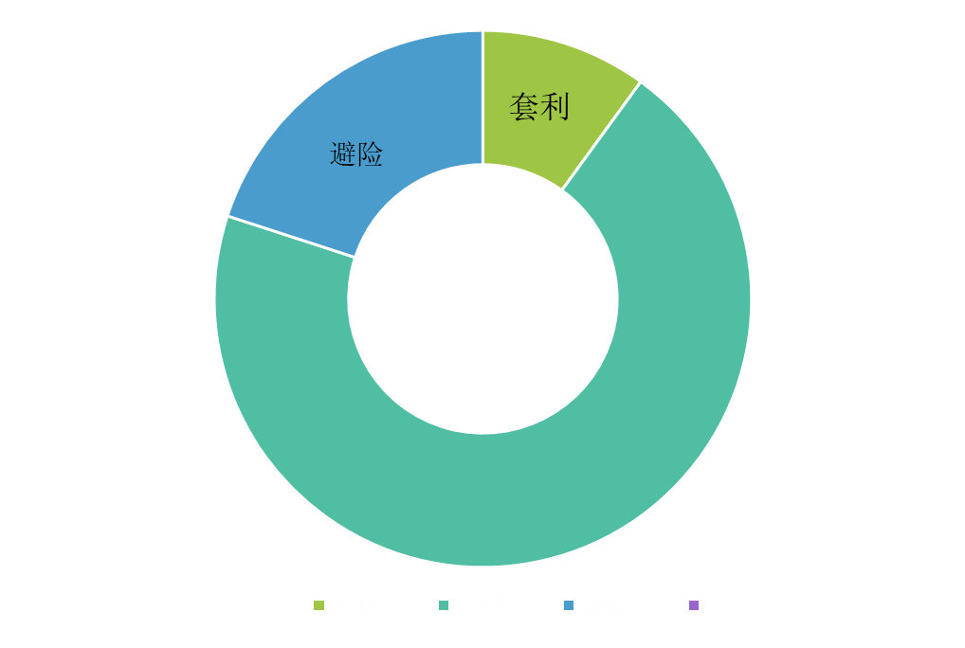
股指期货市场情况
股指期货根据其交易目的的不同，可以实现不同的功能。
投机

Slide 29
利用股指期货的好处
避险（风险管理的工具）
快速的实现股票部位的增减
股指期货的交易成本低
股指期货操作的时候只需要进行多空方向的判定，而无须进行选股的操作

Slide 30
日常交易中常见术语
1、手续费标准：为不高于成交金额的万分之零点五。
2、结算价：是每日持仓盈亏计算的基准价格。
根据现有的中金所规则，当日结算价是指某一期货合约最后一小时成交量的加权平均价。最后一小时无成交且价格在涨/跌停板上的，取停板价格作为当日结算价。最后一小时无成交且价格不在涨/跌停板上的，取前一小时成交量加权平均价。该时段仍无成交的，则再往前推一小时。以此类推。交易时间不足一小时的，则取全时段成交量加权平均价。

Slide 31
日常交易中常见问题
3、持仓量： 股指期货市场的总持仓量是按单边计算的,而目前商品期货市场是按双边计算。
4、竞价交易：期货竞价交易按照价格优先、时间优先的原则撮合成交。以涨跌停板价格申报的指令，按照平仓优先、时间优先的原则撮合成交。

Slide 32
期货的风险控制
高风险高收益：不回避风险，严格的纪律，风险可控
（1）不可以满仓交易
（2）及时的止损止盈
（3）T+0,双向交易：注意风险的多样性和平衡性
（4）频繁的日内交易会增加操作风险
（5）注意期限和长期持有的风险

Slide 33
谢 谢 大 家！

